Slide 1

商品上架、下架及变价管理
2025年12月

Slide 2
一、商品上架管理
目录
二、商品下架管理
CONTENTS
三、商品变价管理

Slide 3
商品上架管理
一

Slide 4
1.1
商品上架管理
商品上架管理是指供应商对照已发布的有效标准库推送商品，专区审核通过后执行上架。【集货商通过商品静态数据接口申请；原厂商通过商户中心"商品维护“功能申请】
审核要点
质量资质有效性、合规性、一致性：质量资质文件需在有效期内；质量资质文件为检测报告的，必须有合格结论；质量资质文件中商品规格型号与上架商品规格型号必须一致等。
品牌授权合规性：商品品牌需获得品牌方授权
商品价格合规性：商品申请上架期间不得变价，价格上调、价格下调幅度＞50%的，系统自动驳回上架申请，上架申请失败。
审核时效：供应商申请上架后，于T+1个工作日完成审核。
审核结果执行：专区审核通过后，系统自动执行办公类物资“价格指数规则、价格折扣、品类最高限价、商品最高限价、同参比价”管控，满足管控要求的，商品上架，变为上架状态；不满足的，商品冻结。

Slide 5
1.2
商品上架管理-资质文件审核
商品资质审核要求：办公类物资489个小类中，按照产品资质要求划分，52个小类按强制性认证（CCC认证）要求管理、91个小类按产品质量检验检测报告要求管理、2个小类按产品质量检验检测报告或强制认证证书管理、2个小类产品质量检验检测报告或检验检疫证明管理、1个小类按自愿性认证（CQC认证）要求管理、341个小类不进行强制性管控。根据《办公类物资商品上下架工作指南》（动态更新）附表《产品检测合格报告要求》进行审核！！！
序号 | 产品资质 | 提供材料 | 小类名称 | 小类
1 | 强制性认证 | 国家强制性产品认证证书（CCC认证） | 办公设备、照明设备及办公电器等中类下包括电视机、电冰箱、空调、打印机、工作灯等小类 | 52
2 | 产品质量检验检测报告 | 需含有CMA或CNAS认证标识、质检机构（国家权威机构）有效性签章或其他国家权威机构签章之一 | 办公耗材、办公电器、洗涤用品、体育用品等 | 91
3 | 产品质量检验检测报告或强制认证 | 产品质量检验检测报告或强制认证证书 | 充电电源、工作灯（自动化灯） | 2
4 | 产品质量检验检测报告或检验检疫证明 | 产品质量检验检测报告或检验检疫证明 | 数码摄像机、数码照相机 | 2
5 | 自愿性认证 | 产品认证证书（CQC认证） | 行车记录仪 | 1
6 | 不进行强制性管控 | — | 办公日用、电脑周边等中类下包括笔记本、铅笔等小类 | 341
合计 |  |  |  | 489

Slide 6
1.2
商品上架管理-资质文件审核
根据《办公类物资商品上下架工作指南》（动态更新）附表《产品检测合格报告要求》选择品类所对应的资质，确定对应【产品资质证明】文件。
在商品发布时根据已选择【产品资质证明】文件上传专区系统，支持jpg/gif/png格式。若检测报告超5页，应为合并后的长图。
资质文件上有明确效期，以证书为准填写。如无以签发日期为开始时间，+4年-1天为结束时间。产品证/合格证明文件可为长期。

Slide 7
1.2
商品上架管理-资质文件审核
已启用系统智能审核，主要校验以下内容
按照《办公类物资商品上下架工作指南》中质量资质要求进行品类资质类型校验；
资质文件中“商标及品牌、产品名称、商品名称”与标准库的“商品信息”一致性校验；
资质文件类型及资质文件编码与推送商品系统录入信息的一致性校验；
识别上传资质文件的有效期开始时间及结束时间与推送商品系统录入资质有效期的一致性，当前是否已过期；
识别检测检验报告中的“CMA”或“CNAS”标识，以及检验报告中是否存在“不合格”结论。
资质文件中内容与敏感词、负面清单的比较；

Slide 8
1.3
商品上架管理-品牌授权审核
品牌授权审核要求： 品牌授权链路最多支持三级，不接受独家授权、区域授权及产品授权，各级授权文件均以独立文件提供、清晰可辨、盖有授权方公章。满足品牌授权要求的方可执行商品上架，不满足的不予上架。
信息真实性。通过国家知识产权局商标局官网核查商标状态，通过企业信用信息系统核查授权各方的主体状态。
信息完整性。各级授权文件内容应完整，须包含品牌、授权人、被授权人、授权起止日期等关键信息，且末级授权人须为上一级授权文件中的被授权人。
品牌符合性。授权文件中的品牌信息须一致，且为办公类物资审核通过的品牌，不一致者不予通过。
授权有效性。下一级授权生效日期不得早于上一级授权生效日期；授权期限不得超过商标使用期限；所有授权文件须加盖授权方公章，未盖章者视为无效；授权书是否包含排他性条款，对于授权书中含有“独家”、“唯一”、“排他”等限定性词语的，原则上不予通过。

Slide 9
商品下架管理
二

Slide 10
2.1
商品下架管理
商品下架管理是指在办公类物资项目履约期间，依据供应商申请、每日价格稽查、日常运营管理、供应商违约处罚等原因执行商品下架的过程。协议期满的，供应商商品自动下架，无需审核。
01
02
03
协议期满商品自动下架
供应商主动提出下架申请
商品稽查违规
04
05
06
投诉举报涉及违规商品
触发协议约定的
其他下架条款
标准库出库或冻结，
关联商品下架
Notes:
XX表写清楚在明白纸中

Slide 11
2.1
商品下架管理
供应商主动申请：供应商因产品停产、无库存等原因申请下架并提交相应依据文件。集货商通过直接下架接口申请；原厂商通过商户中心“商品维护”或“商品违规情况查询”功能申请。
审核要点
提交证明的材料准确性、完整性、有效性
审核时效：
供应商提交下架申请后，于T+1个工作日完成审核。
审核结果执行：
专区审核通过后，商品状态由”已上架”变为“待上架”，专区审核不通过的予以驳回下架申请，商品状态仍为”已上架”，其中包6未满足应答商品覆盖率的，不予下架。
Notes:
XX表写清楚在明白纸中

Slide 12
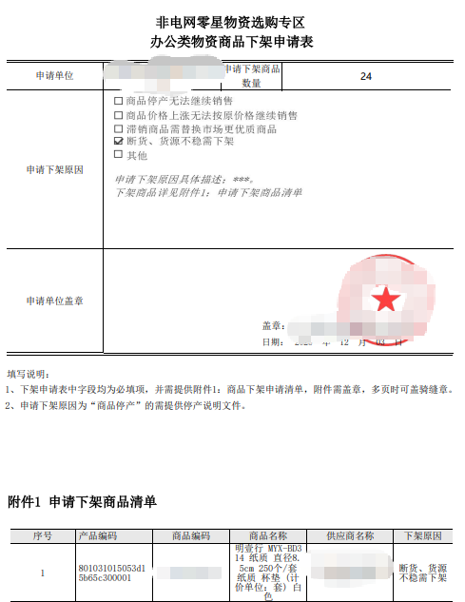
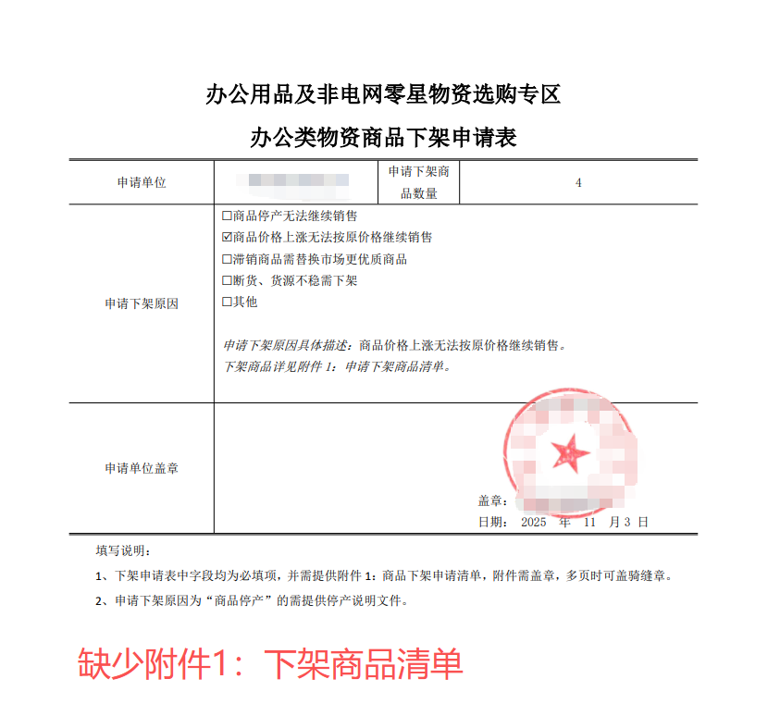


2.1
证明材料示例
完整性：上传《非电网零星物资选购专区办公类物资商品下架申请表》及《附件 申请下架商品清单》需进行逐页盖章或者骑缝章（公章或者备案过具有同等法律效力的专用章），下架申请表中字段均为必填项。
正确案例-提供申请表及附件表
错误案例-证明材料不完整

Slide 13
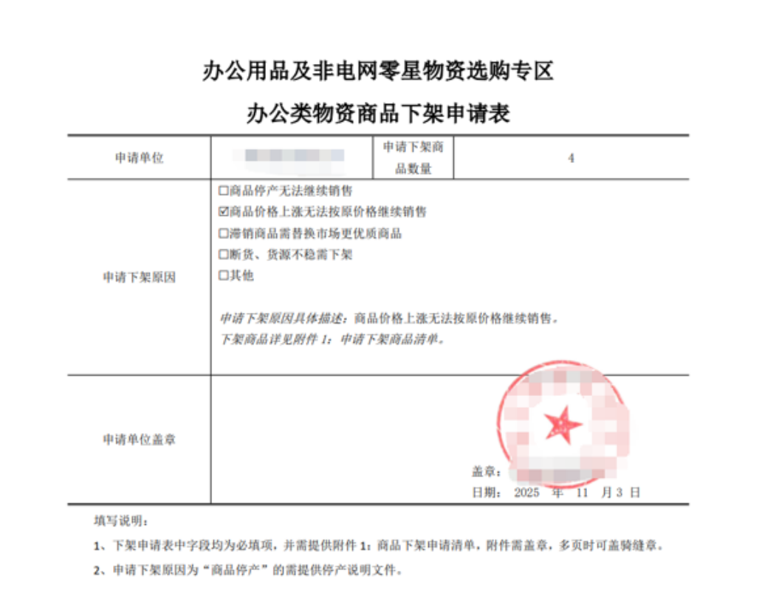
2.1
证明材料示例
有效性：申请表中日期须与系统中申请下架日期保持一致，如与系统申请日期不一致，原则上不得差异一个月，如超出1个月的将会驳回下架申请。
正确案例-申请单位盖章日志与系统申请日期一致
错误案例-申请日期早于/晚于系统申请下架日期超过一个月

Slide 14
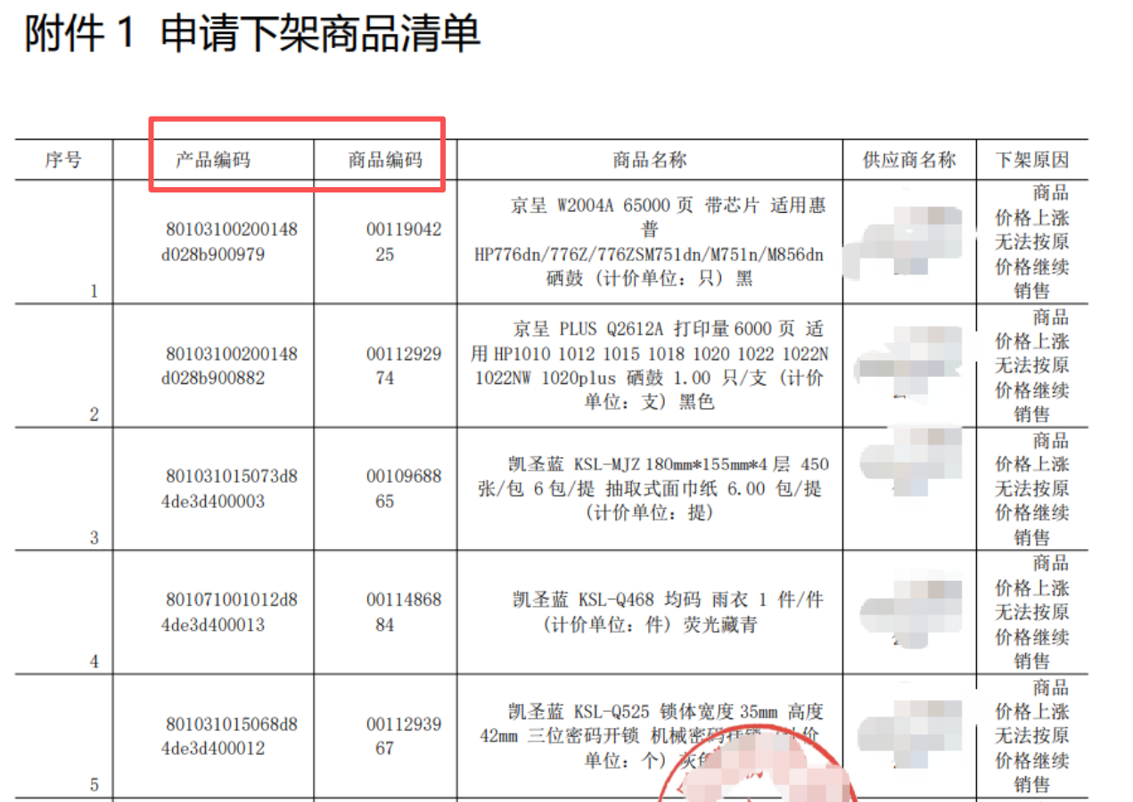
2.1
证明材料示例
准确性：下架商品清单中商品编号、产品编码需与专区申请下架商品明细保持一致。
错误案例
提供商品编码、产品编码与系统提报的商品编码、产品编码不一致

Slide 15
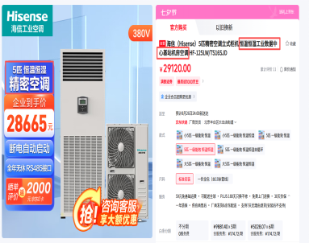
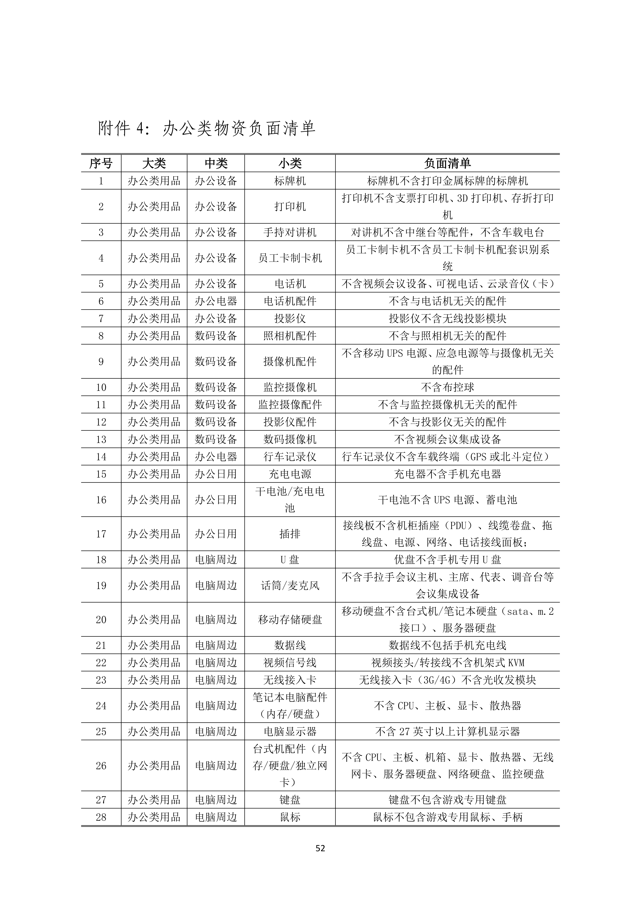
2.2
商品稽查及示例
依据《办公类物资商品上下架工作指南》等相关要求以及商品合规性检查需求，组织开展商品巡检。
范围合规性提报要求：
《办公类物资商品上下架工作指南》规定的“办公类物资负面清单”。
错误案例-立柜式空调
分体式空调、立柜式空调小类的负面清单“不包含机房精密空调、中央空调、吸顶式空调。”

Slide 16
商品变价管理
三

Slide 17
3.1
商品变价管理-价格稽查
系统每日对供应商在架商品进行价格稽查，针对不满足办公类物资“价格指数规则、价格折扣、品类最高限价、商品最高限价、同参比价”管控要求的商品系统自动冻结。
①供应商在整改期限（冻结时点起12个小时）内作出处置的，供应商下调商品价格时，由系统自动审核，满足办公类物资“价格指数规则、价格折扣、品类最高限价、商品最高限价、同参比价”管控要求予以恢复上架；供应商申请下架时，由专区审核下架。
②供应商未在整改期限（冻结时点起12个小时）内作出处置的，由专区于整改到期后的1个工作日内执行人工复核并确认结果。复核通过的，系统自动恢复商品上架，且执行办公类物资“价格指数规则、价格折扣、品类最高限价、商品最高限价、同参比价”；复核不通过的，经由专区审核下架。
Notes:
XX表写清楚在明白纸中

Slide 18
3.2
商品变价管理
供应商每天最多可调整一次（价格稽查除外），下调≤10%无需审核；上调时，相应商品暂时冻结，须提交变价证明材料，待专区审核后执行价格调整，同时恢复商品上架状态 。 集货商通过价格更新接口申请；原厂商通过商户中心“商品维护”或“商品违规情况查询”功能申请 。
审核要点：
①提交的证明材料准确性、完整性、有效性。
②专区进行商品变价管控，即变价后上调幅度不得大于10%，变价后价格不得高于同款在架商品最高价及同款 在架商品平均价上浮的10%。
审核时效：供应商提交变价申请后，于T+1个工作日完成审核。
审核结果执行：专区审核通过后执行价格调整，同时恢复商品上架状态。恢复上架时，系统执行办公类物资“价格指数规则、价格折扣、品类最高限价、商品最高限价、同参比价”管控，不满足管控要求的商品系统自动冻结。专区审核不通过的予以驳回变价申请。
Notes:
XX表写清楚在明白纸中

Slide 19
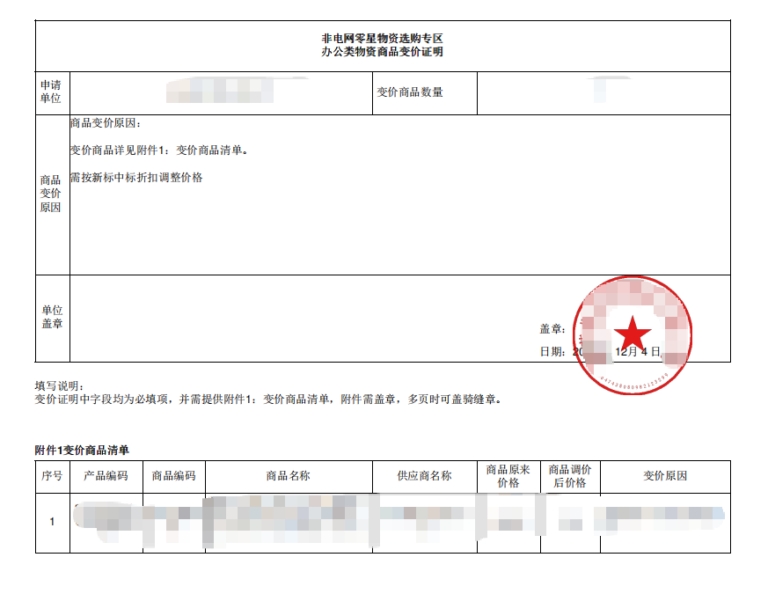
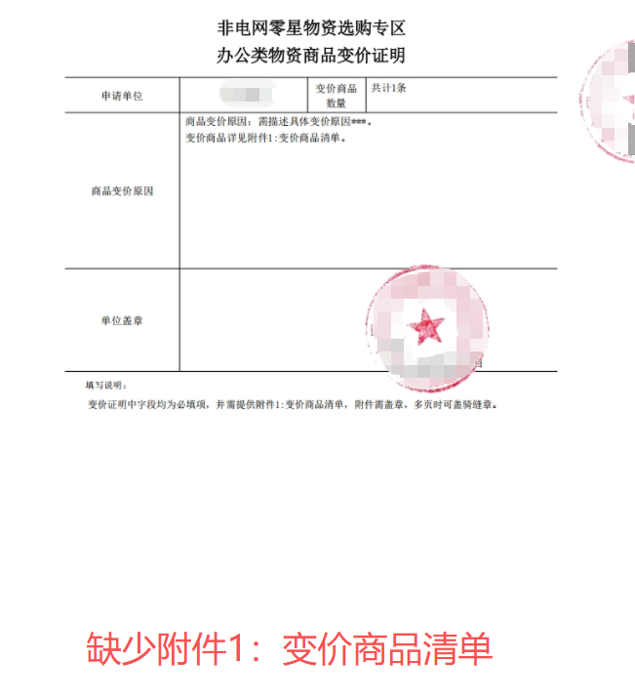
3.3
证明材料示例
完整性：变价证明材料由《非电网零星物资选购专区商品变价证明》及《变价商品清单》两部分组成，其中变价证明中字段均为必填项，并需提供附件。需进行逐页盖章或者骑缝章（公章或者备案过具有同等法律效力的专用章）；
错误案例-证明材料不完整
正确案例-证明材料完整，包含变价证明、变价商品清单

Slide 20
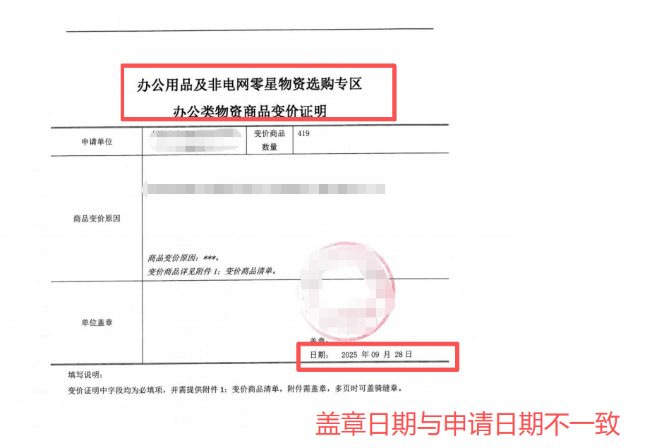
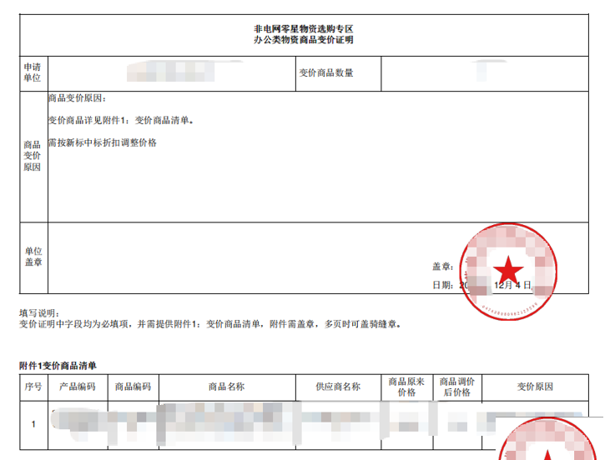
3.3
证明材料示例
有效性：变价证明中日期须与系统中申请变价日期保持一致，如早于系统中申请日期，原则上不得早于“专区申请变价日期”一个月。变价证明中日期晚于系统中申请变价日期或早于申请变价日期一个月的，则审核驳回。
正确案例-盖章材料日期与专区申请日期一致
错误案例-变价申请模板错误，且盖章日期与申请日期不一致

Slide 21
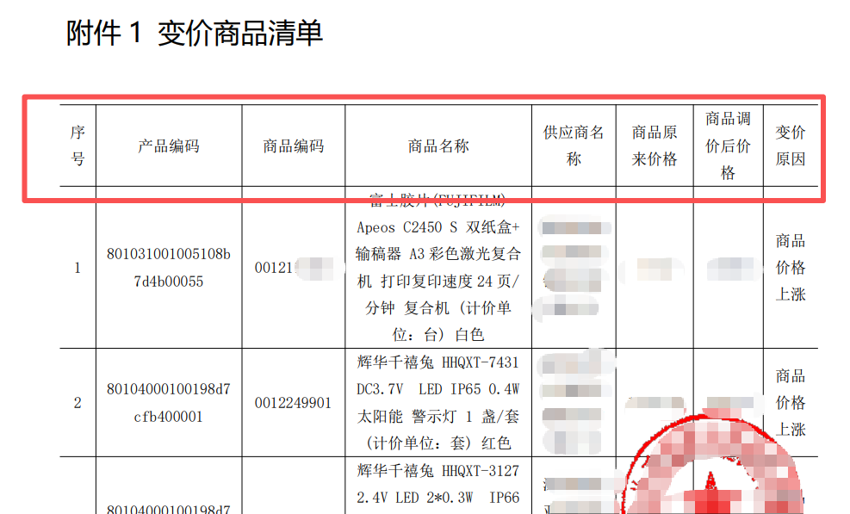
3.3
证明材料示例
准确性：变价商品清单中商品编号、产品编码需与专区申请变价商品明细保持一致。
错误案例
提供商品编码、产品编码与系统提报的商品编码、产品编码不一致

Slide 22
Thank You

